Slide 1
Снег и лед
Откуда берутся снег и лед?
Prezentacii.com

Slide 2
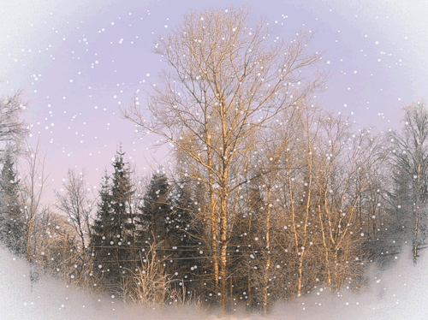
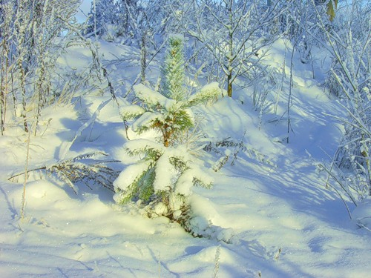
Он слетает белой стаей
И сверкает на лету.
Он звездой прохладной тает
На ладони и во рту.

Slide 3
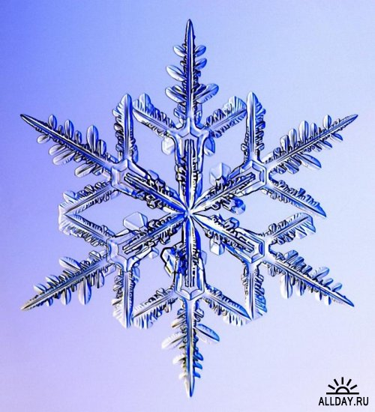
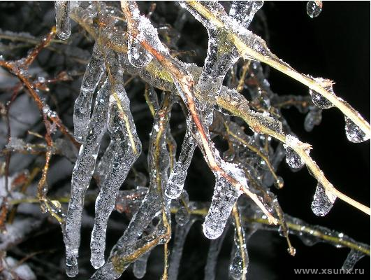
Без досок, без топоров
Через речку мост готов.
Мост – как синее стекло:
Скользко, весело, светло.

Slide 4
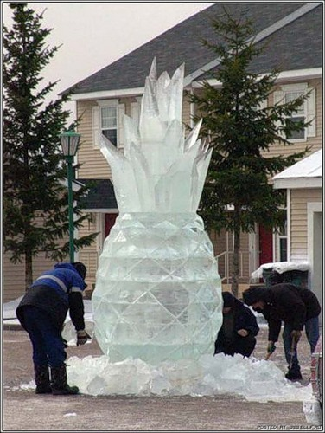
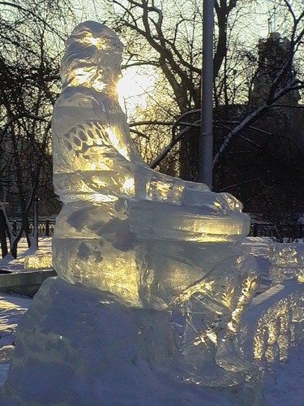
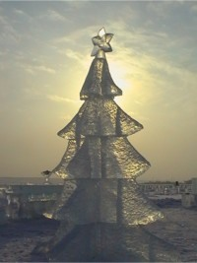
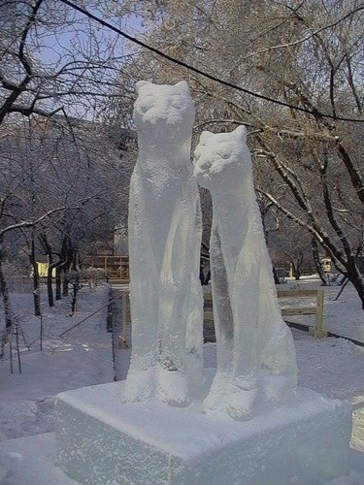
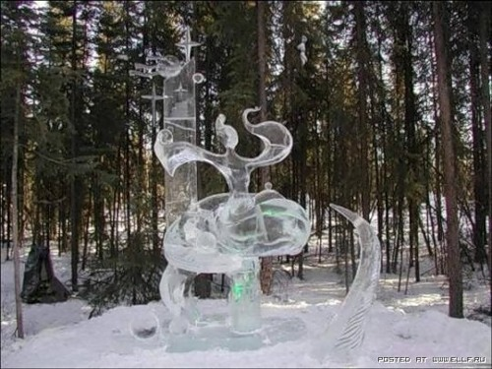
Фигуры изо льда

Slide 5
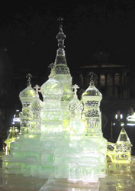
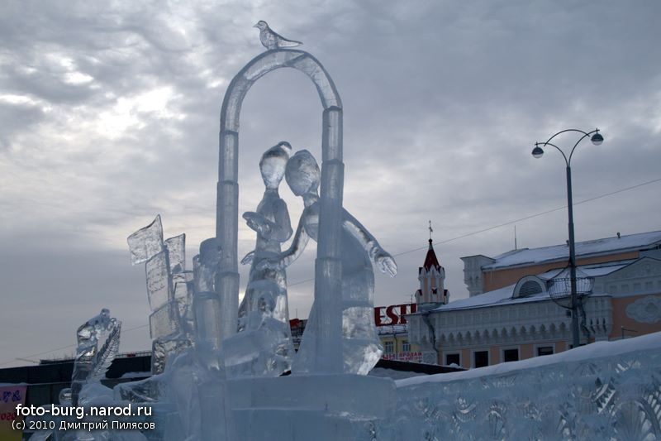
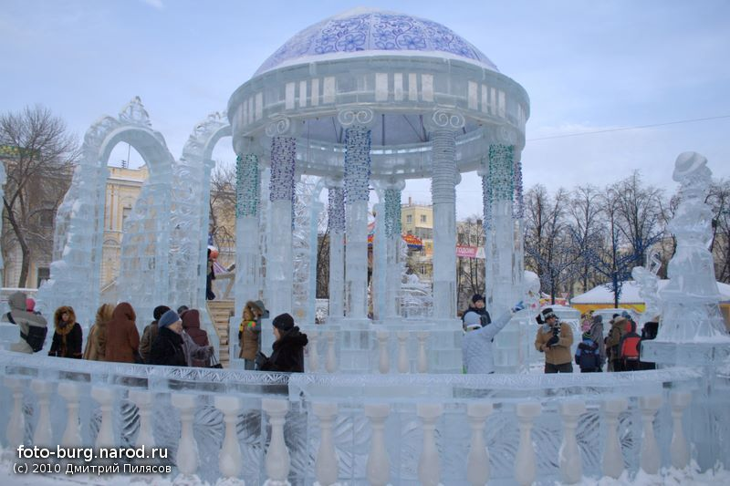
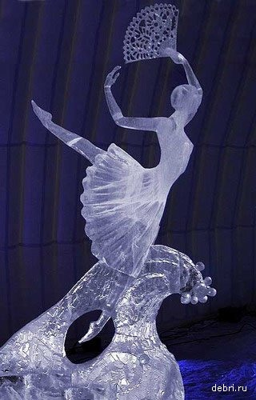

Slide 6
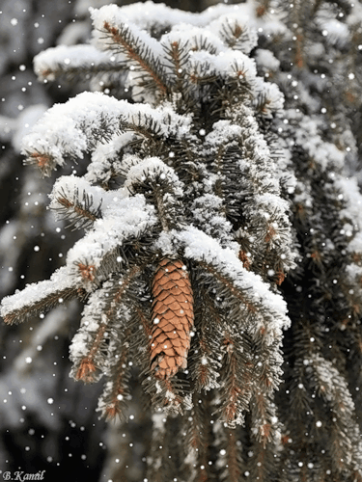
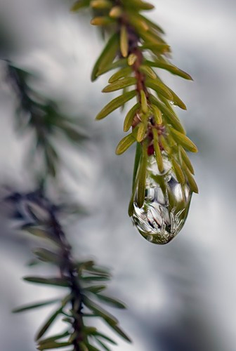
Свойства

Slide 7
Снег
Лед

Slide 8
Снег
Лед
белый | бесцветный
непрозрачный | прозрачный
рыхлый | хрупкий

Slide 9
Снег
Лед
белый | бесцветный
прозрачный | непрозрачный
хрупкий | рыхлый

